Slide 1
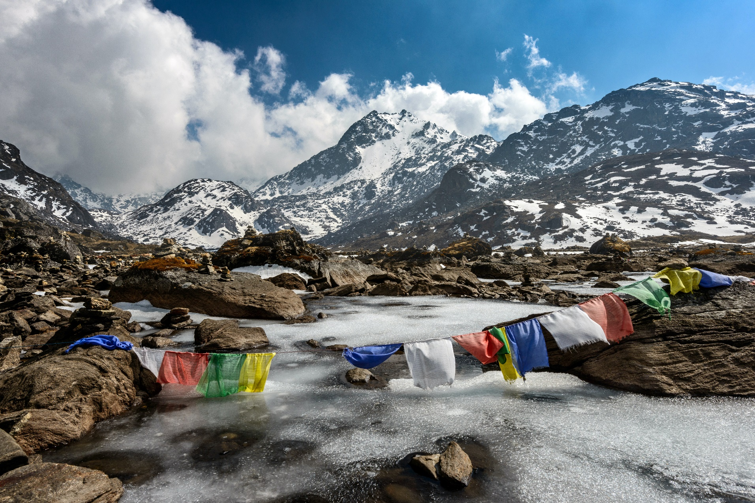
4 aprilie
Rahela*
Slujește într-o țară din Asia de Sud- Est
Trimisă de Biserica Betel din Târnava, jud. Sibiu
Începând din 2016
Se implică în:
Ucenicizare
Plantare de biserici
Educație creștină
*pseudonim

Slide 2
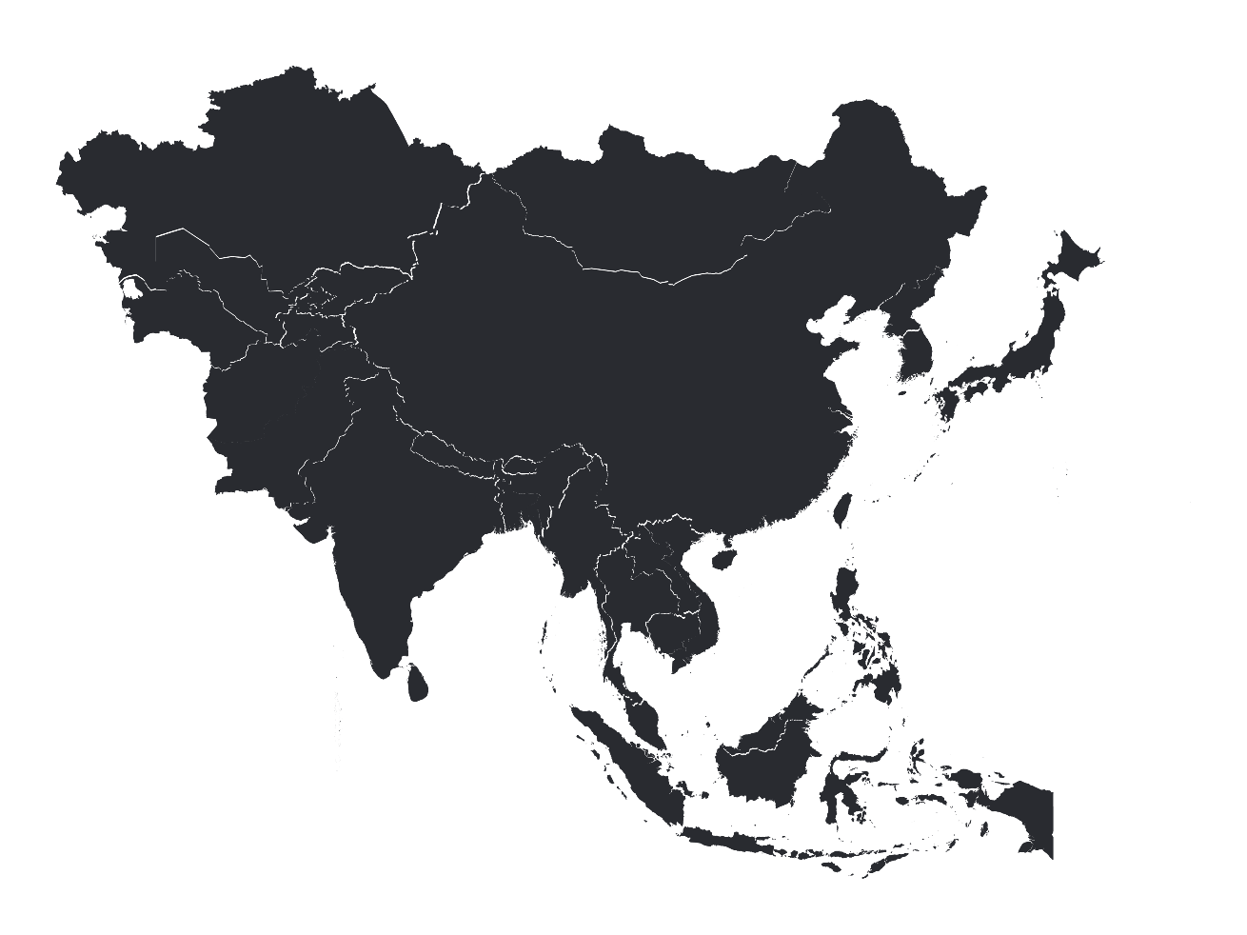
Motive de rugăciune:
1. Pentru grupul de creștini din satul în care se implică - Domnul să îi întărească și să poată fi o mărturie.
2. Pentru uși deschise în acest sat, relații cu cei din comunitate și plantarea unei biserici.
3. Protecție, împuternicirea Duhului Sfânt în lucrare, călăuzire.
Motto: Nu este nesăbuit cel care renunță
la ce nu poate păstra, pentru a câștiga
ceea ce nu are cum să piardă. Jim Elliot
Asia de Sud-Est

Slide 3
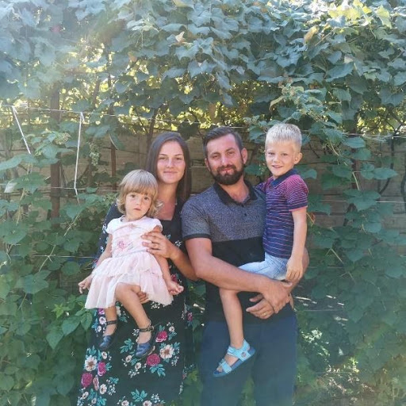
Proiectul România 100%
Oraș în care AREA a început plantarea unei biserici:
Ștefănești [jud. Argeș]
Tudorache Alexandru și Andreea, cu copiii Ezra și Esme, sunt implicați în lucrarea de plantare a unei biserici în orașul Ștefănești, aproape de municipiul Pitești. Au reușit să achiziționeze un teren pe care au început să construiască o biserică. În paralel, sunt implicați în evanghelizare și formarea unei comunități locale de credincioși pentru întemeierea unei biserici.
Motive de rugăciune:
Domnul să dărâme barierele existente din cauza tradițiilor și superstițiilor promovate de biserica majoritară.
Domnul să creeze oportunități pentru vestirea Evangheliei în context cotidian.
Pentru deschidere printre oamenii din clasa de sus a orașului.

